Slide 1
CDN底层协议栈的单边优化
腾讯 刘华

Slide 2
个人&团队简介
个人简介： 就职于腾讯操作系统团队，8年内核开发经验，目前主要从事Linux内核和底层虚拟化平台的研发工作
腾讯操作系统研发团队
linux服务器操作系统：tlinux，内部使用量超过百万
底层虚拟化平台：tlinux-xen，tlinux-kvm，用户囊括内部云和腾讯云
协议栈优化技术研发
操作系统安全增强技术研发
轻量级虚拟化技术研发
IOT技术研发

Slide 3
提纲
背景
挑战点
解决方法
效果总结

Slide 4
背景
CDN与云计算
部署同质化
协议栈层次的挑战
单边部署
网络环境多变
数据量大
现有技术
BBR
商业技术

Slide 5
挑战点
带宽利用率
高吞吐量
公平性
避免丢包
路由缓存
链路问题
丢包恢复
快速
精准
带宽成本增长
重传率

Slide 6
解决方法
高带宽利用率
新拥塞算法
限速流
避免丢包
避免拥塞
丢包恢复
动态调整机制
统计机制
学习机制
带宽成本控制
无线场景

Slide 7
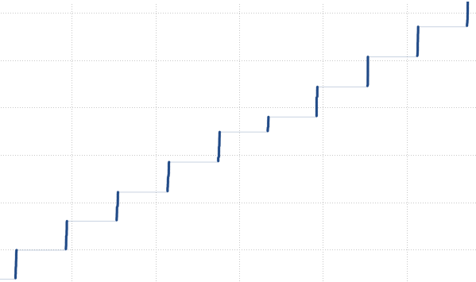
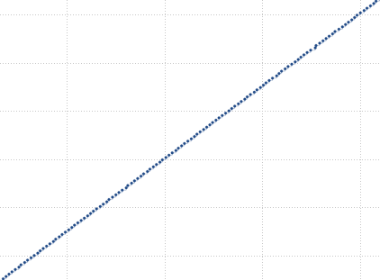
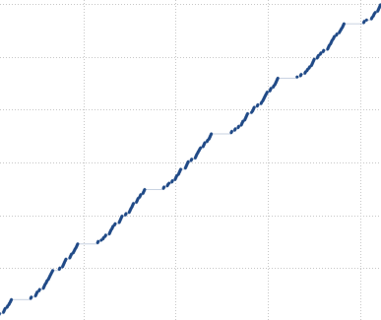
避免拥塞
缓存溢出
丢包的主要原因
无法彻底避免
解决思路
缓解
减少自我丢包
解决方法
pacing发送

Slide 8
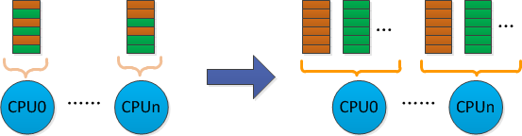
避免拥塞(续)
pacing实现
小队列&pacing共享队列
独占队列
多队列

Slide 9
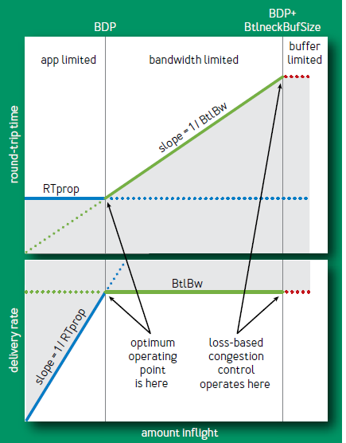
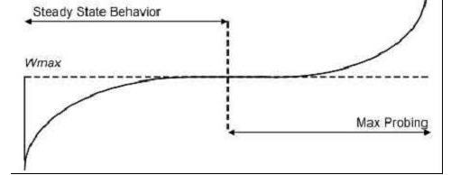
新拥塞算法
现有技术
Cubic
BBR
挑战
高带宽利用率
公平性
合理的带宽成本

Slide 10
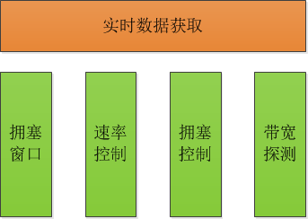
新拥塞算法（续）
算法基础
BDP带宽容量是窗口调整基础
pacing控制发送模式
架构
实时数据获取：即时iRTT，即时iBW
拥塞窗口：cwnd=BDP/(mss * iRTT)
速率控制：rate = BDP/iRTT
拥塞控制：参考iRTT、丢包
带宽探测：发送速率、接收速率

Slide 11

新拥塞算法（续）
窗口调整
窗口基于BDP进行
追逐最大BDP
基于RTT适当加大窗口
cwnd = $\left\{\begin{aligned}\frac{MaxBDP}{MSS ∗minRTT} ∗ 2 (MinRTT<baseTime) \\ \frac{MaxBDP}{MSS ∗minRTT} \left(2 + \frac{MinRTT}{baseTime}α\right) (MinRTT>baseTime)\end{aligned}\right.$ (baseTime = 100ms)

Slide 12
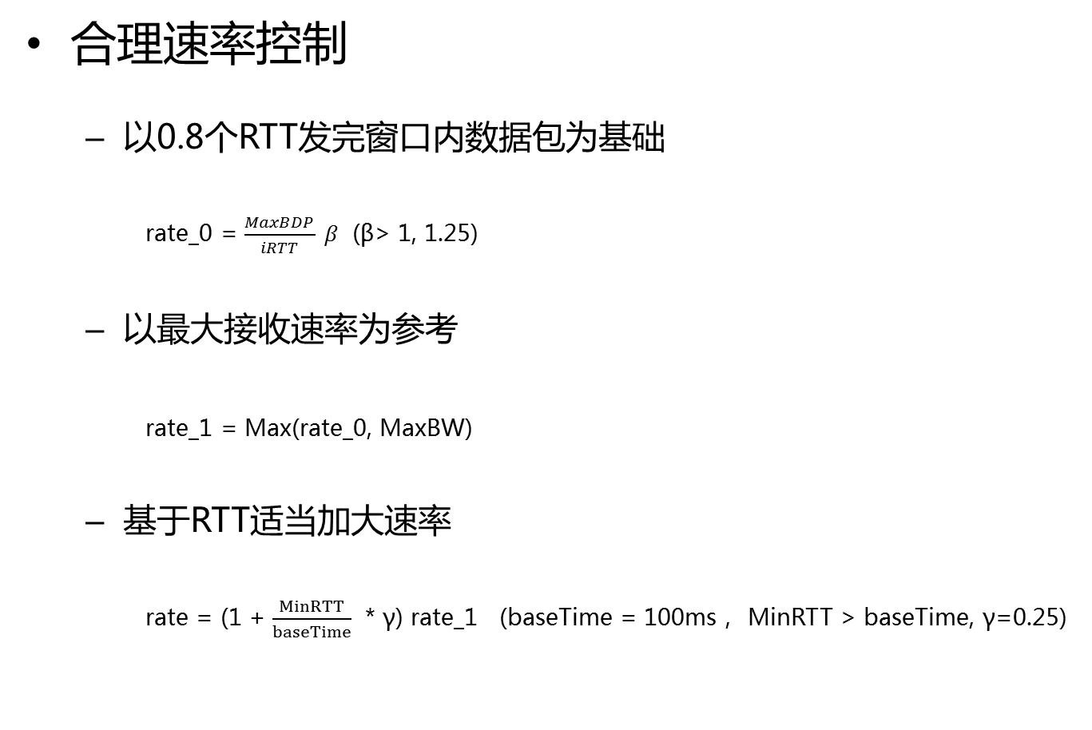
新拥塞算法（续）
合理速率控制
以0.8个RTT发完窗口内数据包为基础
rate_0 = $\frac{MaxBDP}{iRTT} β$ (β> 1, 1.25)
以最大接收速率为参考
rate_1 = Max(rate_0, MaxBW)
基于RTT适当加大速率
rate = (1 + $\frac{MinRTT}{baseTime}$ * γ) rate_1 (baseTime = 100ms， MinRTT > baseTime, γ=0.25)

Slide 13
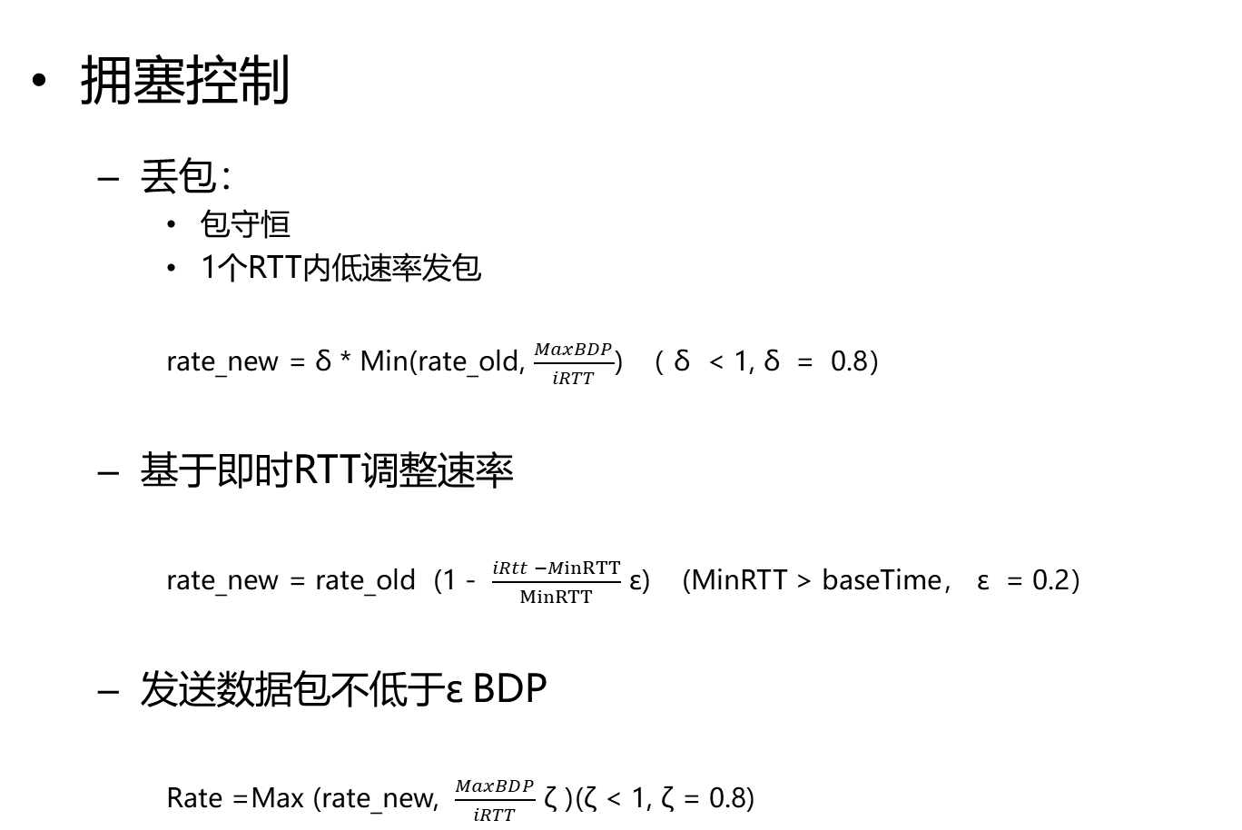
新拥塞算法（续）
拥塞控制
丢包：
包守恒
1个RTT内低速率发包
rate_new = δ * Min(rate_old, $\frac{MaxBDP}{iRTT}$) （ δ < 1, δ = 0.8）
基于即时RTT调整速率
rate_new = rate_old (1 - $\frac{iRtt −MinRTT}{MinRTT}$ ε) (MinRTT > baseTime， ε = 0.2）
发送数据包不低于ε BDP
Rate =Max (rate_new, $\frac{MaxBDP}{iRTT}$ ζ ) (ζ < 1, ζ = 0.8)

Slide 14
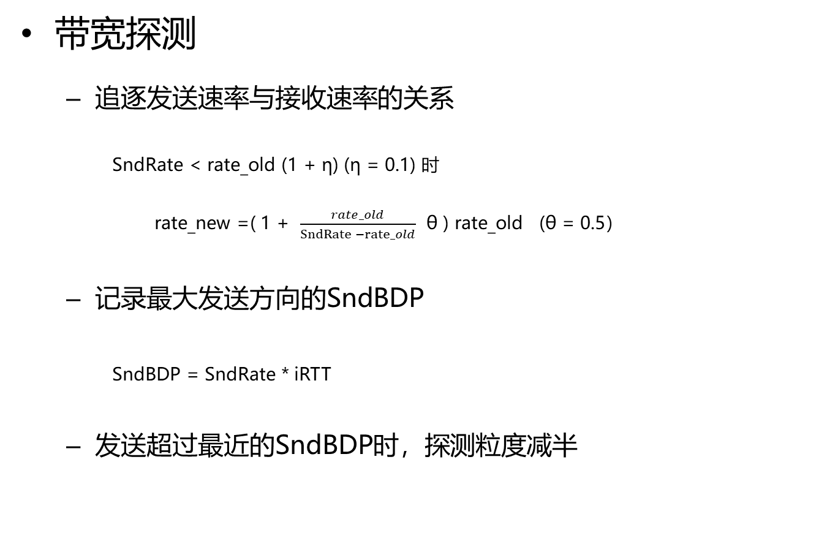
新拥塞算法（续）
带宽探测
追逐发送速率与接收速率的关系
SndRate < rate_old (1 + η) (η = 0.1) 时
rate_new =( 1 + $\frac{rate_old}{SndRate −rate_old}$ θ ) rate_old (θ = 0.5）
记录最大发送方向的SndBDP
SndBDP = SndRate * iRTT
发送超过最近的SndBDP时，探测粒度减半

Slide 15
新拥塞算法—总结
算法基础
BDP带宽容量是窗口调整基础
pacing控制发送模式
窗口调整
窗口基于BDP进行
追逐最大BDP
基于RTT适当加大窗口
合理速率控制
以0.8个RTT发完窗口内数据包为基础
以最大接收速率为参考
基于RTT调整速率

Slide 16
新拥塞算法—总结（续）
拥塞调整
丢包后包守恒&1个即时RTT内以低速率发送数据包
基于即时RTT调整速率
发送数据包不低于0.8 BDP
带宽探测
考虑发送速率与接收速率
追逐发送方向的BDP
临近丢包谨慎探测

Slide 17
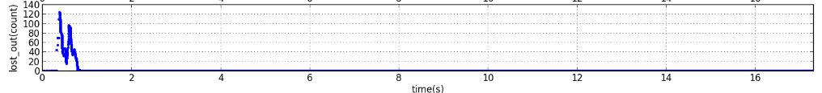
限速流
特点
无法有效利用带宽空余容量
速率恒定
挑战
基于BDP调整造成高丢包
无法准确分别限速流与高丢包场景
解决方法
以真实有效接收的BDP为基础
适当上探带宽有效容量的极限值
不求全识别，解决大部分即可

Slide 18
丢包恢复
现有快速恢复算法
reordering
RACK
挑战
精准度略差
权重一致，重传率高
优化
以RACK为主，reordering为辅
基于统计更新reordering
时序窗口的动态调整
动态学习判断丢包

Slide 19
带宽成本控制
无线环境
链路状态多变
挑战
状态判断错误
无效重传多
解决方法
优化配置
探测包机制

Slide 20
效果总结
优化效果
下载性能数据
视频性能数据
重传率
优化后重传率7%左右，BBR是4%
名称\文件大小 | 4K（KB/s） | 640K（KB/s） | 8M（KB/s） | 25M（KB/s）
4.15-bbr | 247 | 1448 | 2295 | 2585
3.10-ntcp | 386 | 2047 | 2570 | 2835
性能提升占比 | 56% | 41% | 12% | 9.6%
名称 | 卡顿率（%） | 卡顿时间（s） | 卡顿时间占比（%） | 可用性
XXX | 0.34 | 0.05 | 0.085 | 99.17
ntcp | 0.29 | 0.044 | 0.079 | 99.61

Slide 21

Q&A
谢谢！

